Slide 1



TRƯỜNG TIỂU HỌC ĐOÀN LẬP
Môn Toán
Bài 63: Phép nhân phân số ( Tiết 1)
GV thực hiện: Vũ Thị Bích Hiểu

Slide 3
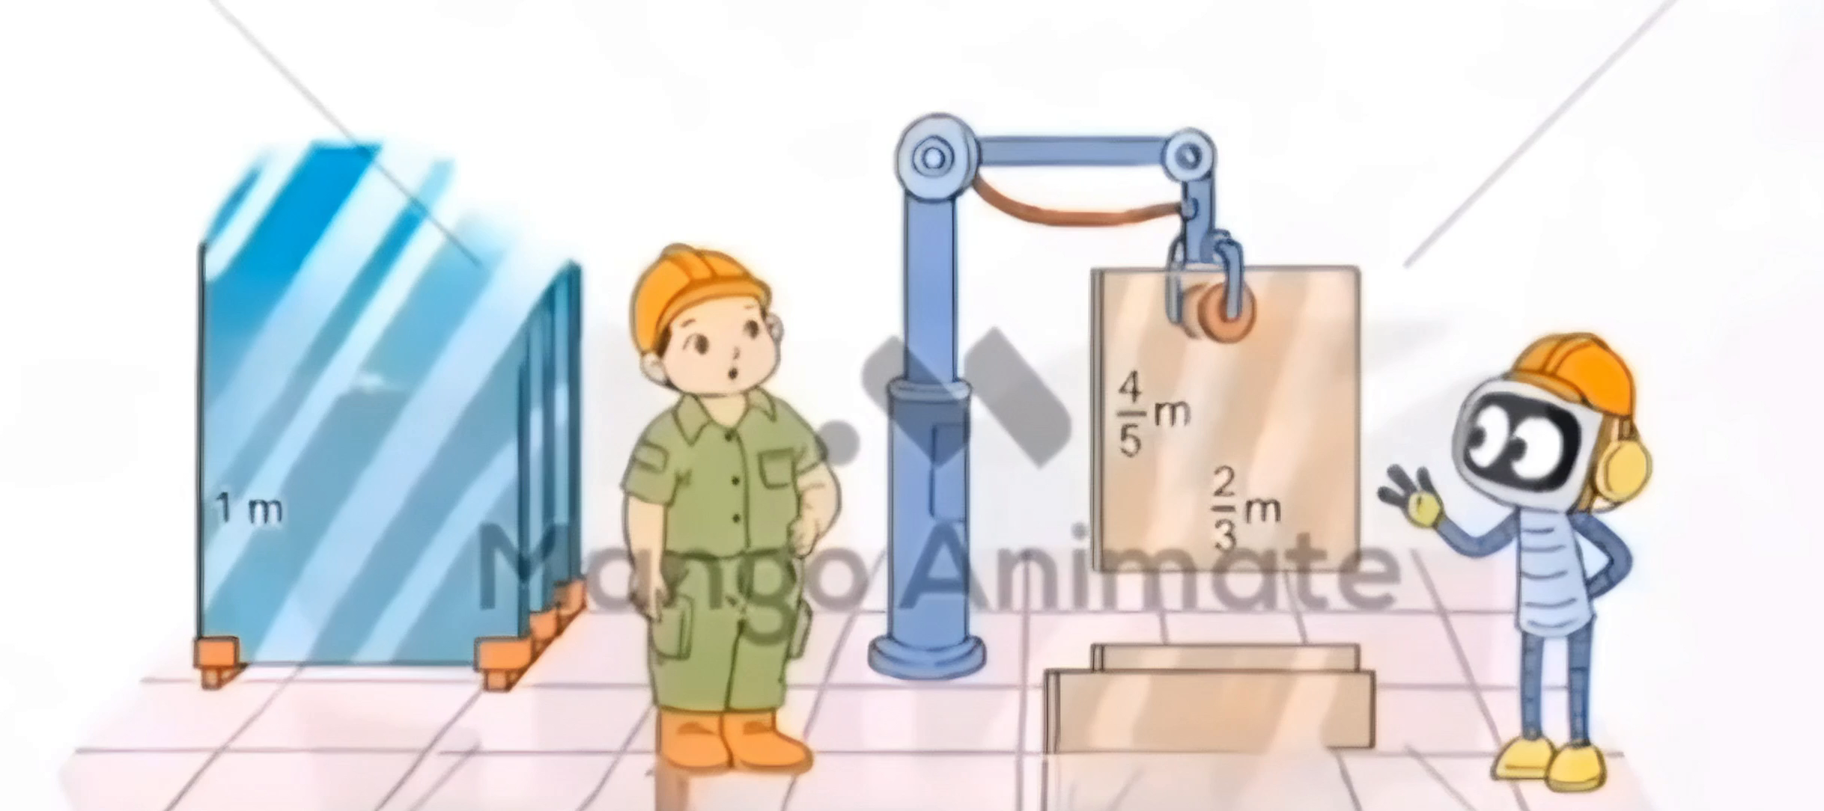

Slide 4

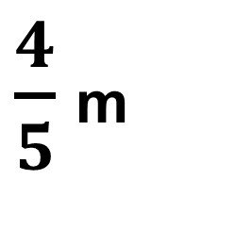
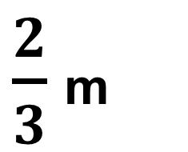
$\frac{2}{3}$ m
Viết phân số hoặc số
tự nhiên vào chỗ chấm:
A
M
B
Hình vuông ABCD có diện tích …… m², gồm……. ô, mỗi ô có diện tích ………m². Hình chữ nhật AMNP gồm …………….ô, có diện tích bằng …………m².
$\frac{4}{5}$ m
1 m
P
N
D
C
1 m

Slide 5
Muốn nhân hai phân số, ta lấy
tử số nhân với tử số, mẫu số nhân với mẫu số.

Slide 6

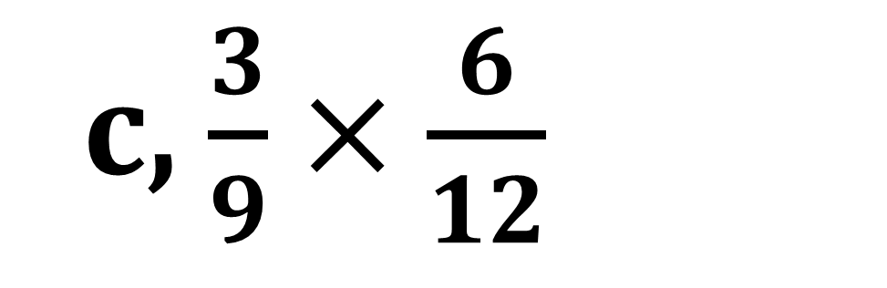
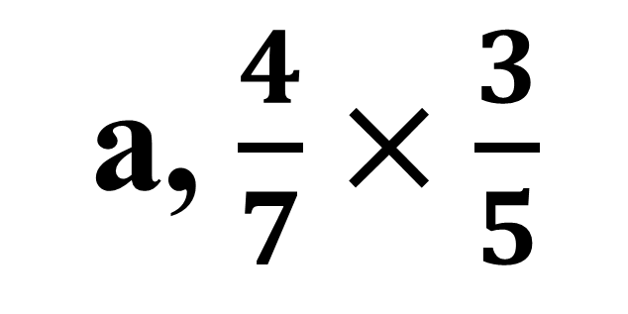
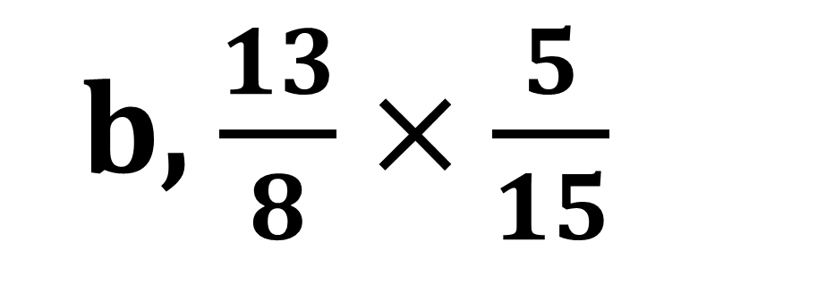
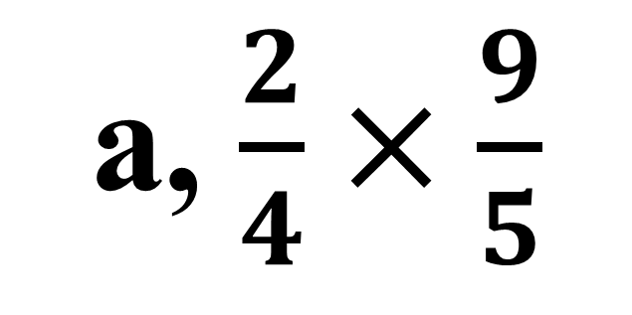
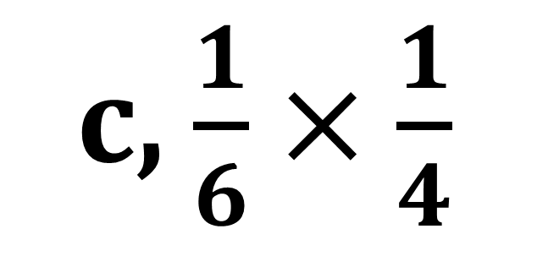
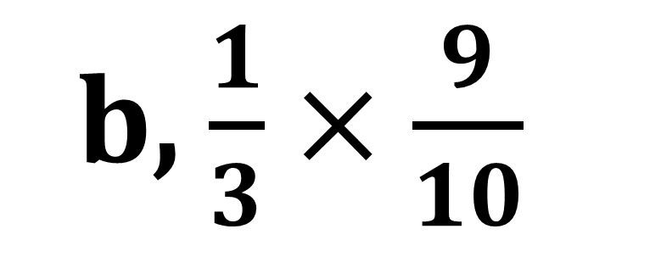
1
Tính
a, $\frac{4}{7}×\frac{3}{5}$
b, $\frac{1}{3}×\frac{9}{10}$
c, $\frac{1}{6}×\frac{1}{4}$
Rút gọn rồi tính
2
c, $\frac{3}{9}×\frac{6}{12}$
a, $\frac{2}{4}×\frac{9}{5}$
b, $\frac{13}{8}×\frac{5}{15}$

Slide 7
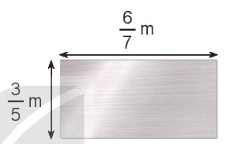
3
Tìm phân số thích hợp
Một tấm nhôm hình chữ nhật (như hình vẽ) có chiều dài m và chiều rộng m.
Diện tích tấm nhôm đó là m²
?
?
?

Slide 9





Notes:
Thiết kế: Hương Thảo – Zalo 0972115126. Các nick khác đều là giả mạo

